Slide 1


Функции. Циклы. Объекты. This. Часть 1

Slide 2

Что такое объект и что такое функция
Объект (object) один из основных типов данных в JavaScript, используются для хранения коллекций различных значений и более сложных сущностей.
Функция в JavaScript специальный тип объектов, позволяющий формализовать средствами языка определённую логику поведения и обработки данных.

Slide 3
Объекты. Основы.
Способы задания объекта:
Свойство = пара: ключ, значение.
Способы получить свойство по ключу:
через точку
через скобки

Slide 4
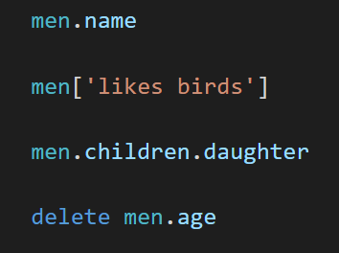
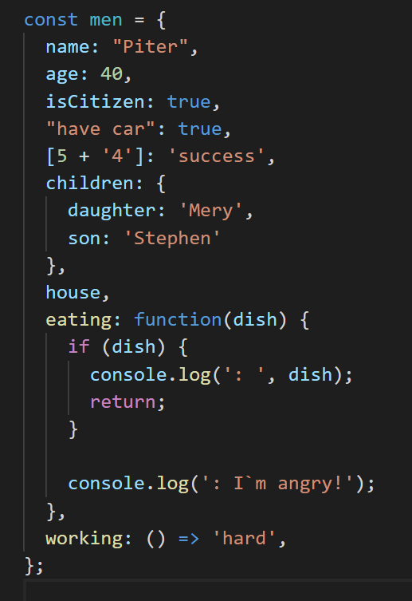
Разнообразие ключей объекта

Slide 5
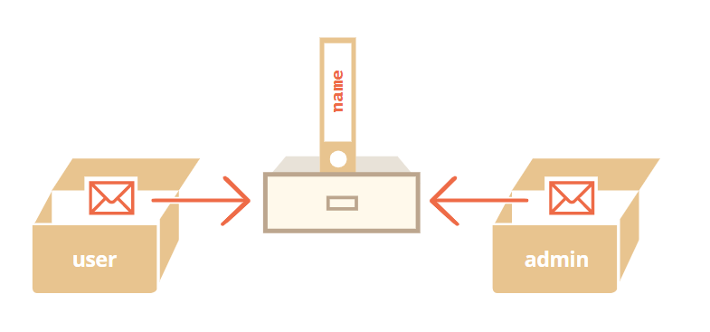
Хранение и копирование «по ссылке»
Переменная-объект хранит не сам объект, а его «адрес в памяти», другими словами «ссылку» на него.
Когда переменная объекта копируется – копируется ссылка, сам же объект не дублируется.

Slide 6
Объект, объявленный через const, может быть изменён.
Два объекта равны только в том случае, если это один и тот же объект.
Клонирование объекта происходит только при создании нового объекта с такими же ключами и свойствами.

Slide 7
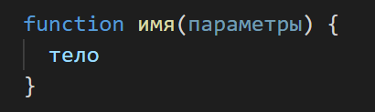
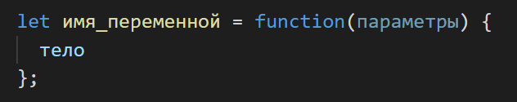
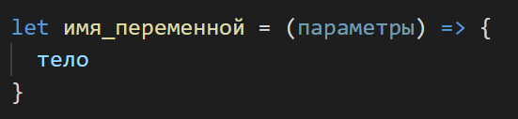
Функции. Основы.
Способы задания функций:
Объявление функции
(function Declaration).
Функциональное
Выражение
(Function Expression)
Функции-стрелки
или стрелочные функции
(arrow functions)

Slide 8
В отличие от переменных, объявленных с помощью let или const, Function Declaration полностью инициализируются не тогда, когда выполнение доходит до них, а раньше, когда создаётся лексическое окружение.

Slide 9
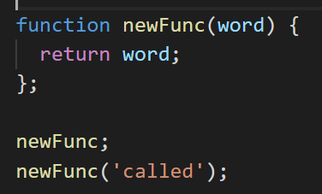
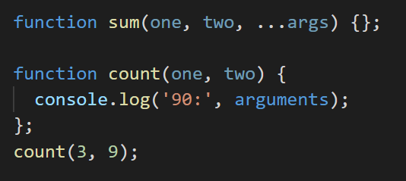
Вызов функции, аргументы
Переменная arguments, остаточные аргументы

Slide 10
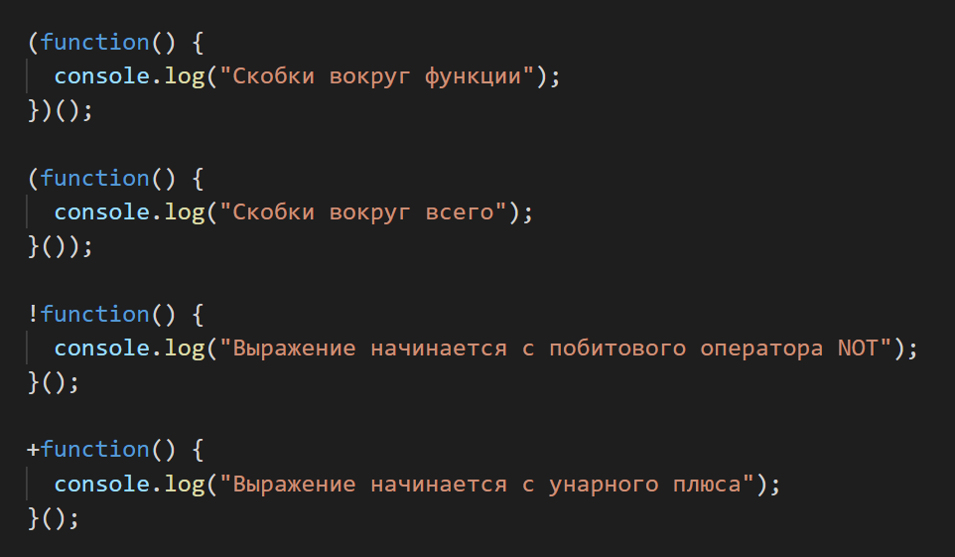
Вызов функции «на месте» «immediately-invoked function expressions»

Slide 11
Возврат из функции, понятие callback
Функция может вернуть результат, который будет передан в вызвавший её код.
Директива `return` может находиться в любом месте тела функции неограниченное количество раз.
Результат функции с пустым `return` или без него = undefined.
Callback – функция, вызываемая внутри другой функции при исполнении определённого условия или события.

Slide 12
Методы объектов
Свойство объекта, значение которого представляет из себя функцию – метод.

Slide 13
Встроенные объекты методы и встроенные функции
Примеры:
window, document, global
window.reload(), document.addEventListener()
setTimeout();
clearTimeout();
alert();
‘string’.length, ‘string’.replace();

Slide 14
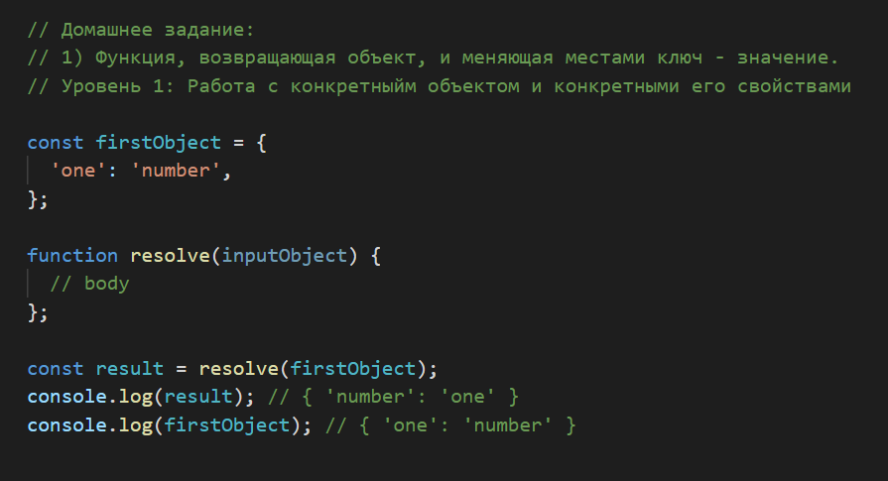
Домашнее задание

Slide 15
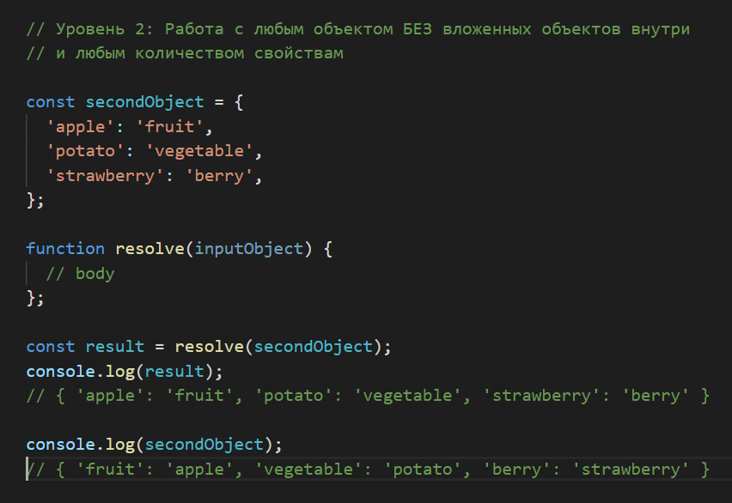

Slide 16
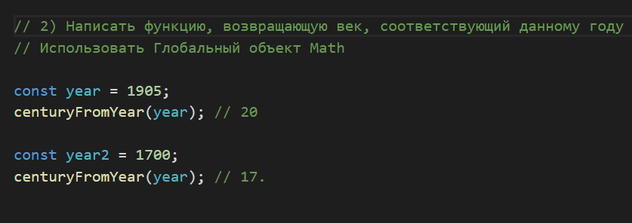

Slide 17
Ссылки на полезные источники
https://learn.javascript.ru/object-basics
https://developer.mozilla.org/ru/docs/Web/JavaScript/Guide/Working_with_Objects
https://learn.javascript.ru/function-basics
https://developer.mozilla.org/ru/docs/Web/JavaScript/Guide/Functions
https://developer.mozilla.org/ru/docs/Web/JavaScript/Reference/Global_Objects/Math#

Slide 18

Спасибо за внимание!

